Slide 1

Persamaan dan Pertidaksamaan linier
06
Pertidaksamaan linier.
Pertidaksamaan linier dua variabel.
ILMU KOMPUTER
Drs. Sapto Prayogo. M.Kom
Sistem Informasi

Slide 2
Program Linear
Tujuan :
Menyelesaikan masalah program linear
Menyelesaikan sistem pertidaksamaan linear dua variabel

Slide 3
Pertidaksamaan Linear
Pertidaksamaan Linear dua variabel
Pertidaksamaan linear dua variabel adalah sebuah kalimat terbuka yang mengandung dua variabel dan dihubungkan dengan tanda pertidaksamaan, yaitu >, > , <, dan <

Slide 4
Pertidaksamaan Linear
Pertidaksamaan Linear dua variabel
Pertidaksamaan linear dua variabel adalah sebuah kalimat terbuka yang mengandung dua variabel dan dihubungkan dengan tanda pertidaksamaan, yaitu >, > , <, dan <
Terdapat 4 (empat) bentuk pertidaksamaan linear dua variabel, sebagai berikut :

Slide 5
Pertidaksamaan Linear
Pertidaksamaan Linear dua variabel
Pertidaksamaan linear dua variabel adalah sebuah kalimat terbuka yang mengandung dua variabel dan dihubungkan dengan tanda pertidaksamaan, yaitu >, > , <, dan <
Terdapat 4 (empat) bentuk pertidaksamaan linear dua variabel, sebagai berikut :
Himpunan penyelesaian (HP) merupakan himpunan titik-titik atau daerah yang memenuhi pertidaksamaan linear

Slide 6
Contoh Soal :
Tentukanlah daerah yang memenuhi pertidaksamaan berikut :
2x + y < 0
2x + y > 6

Slide 7
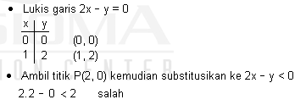
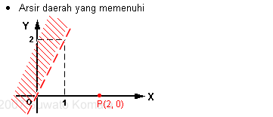
Contoh Soal :
Tentukanlah daerah yang memenuhi pertidaksamaan berikut :
2x + y < 0
2x + y > 6
Jawab :

Slide 8
Sistem Pertidaksamaan Linear
Pertidaksamaan Linear dua variabel
Sistem pertidaksamaan linear adalah sistem yang terdiri dari sejumlah berhingga pertidaksamaan linear. Daerah himpunan penyelesaiannya adalah irisan dari tiap daerah himpunan penyelesaian pertidaksamaan linear dua variabel
Langkah-langkah :

Slide 9
Sistem Pertidaksamaan Linear
Pertidaksamaan Linear dua variabel
Sistem pertidaksamaan linear adalah sistem yang terdiri dari sejumlah berhingga pertidaksamaan linear. Daerah himpunan penyelesaiannya adalah irisan dari tiap daerah himpunan penyelesaian pertidaksamaan linear dua variabel
Langkah-langkah :
Langkah 1 : Tentukan daerah himpunan penyelesaian :
Pertidaksamaan ke-1
Pertidaksamaan ke-2
Pertidaksamaan ke-3
Dan seterusnya

Slide 10
Sistem Pertidaksamaan Linear
Pertidaksamaan Linear dua variabel
Sistem pertidaksamaan linear adalah sistem yang terdiri dari sejumlah berhingga pertidaksamaan linear. Daerah himpunan penyelesaiannya adalah irisan dari tiap daerah himpunan penyelesaian pertidaksamaan linear dua variabel
Langkah-langkah :
Langkah 1 : Tentukan daerah himpunan penyelesaian :
Pertidaksamaan ke-1
Pertidaksamaan ke-2
Pertidaksamaan ke-3
Dan seterusnya
Langkah 2: Tentukan irisan dari tiap himpunan penyelesaian pertidaksamaan linear ke-1, ke-2, ke-3 dan seterusnya

Slide 11
LATIHAN :
Lukis dan tentukanlah daerah himpunan
Penyelesaian dari sistem pertidaksamaan linear
di bawah ini

Slide 12
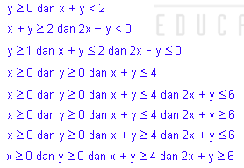
LATIHAN :
Lukis dan tentukanlah daerah himpunan
Penyelesaian dari sistem pertidaksamaan linear
di bawah ini

Slide 13
Drs. Sapto Prayogo. M.Kom

